Slide 1
文献分享：
使用惯性测量单元估计呼吸过程中的三维胸腹位移
Estimation of Three-Dimensional Thoracoabdominal Displacements During Respiration Using Inertial Measurement Units
Date of Publication: 2022 年 3 月 7 日
Published in:
IEEE/ASME Transactions on Mechatronics
艾力亚尔
2024/09/23

Slide 2
目录
1
文章背景
2
采集设备
CONTENTS
3
算法总览
4
算法推导
5
结果分析
6
总结与反思
报告时间：15 min

Slide 3
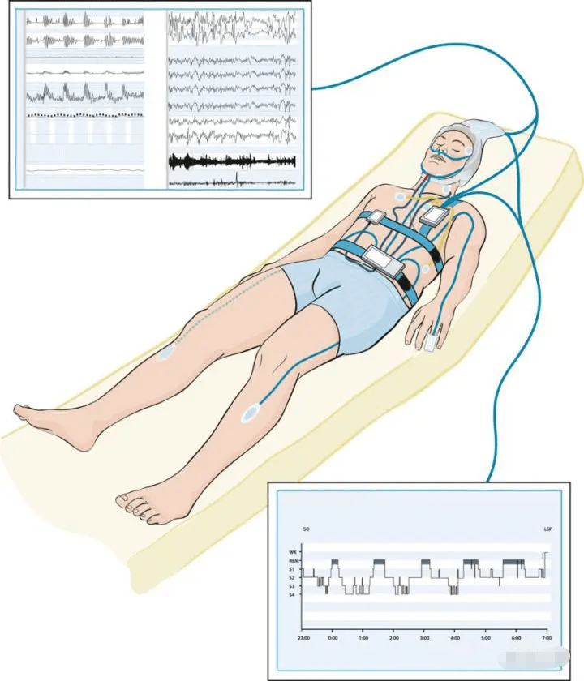
呼吸参数测量
呼吸参数在许多疾病中起着关键的指示作用。例如，在医院根据呼吸频率、潮气量和有无异常呼吸来决定是否给COVID-19患者使用机械呼吸机；
量化呼吸参数最典型的方法是肺活量测定法，仪器本身会导致患者焦虑和不适；
胸腹呼吸位移可用于间接估计呼吸变量，可以使用包含胸腔和腹部前后表面位移的两室线性模型来预测潮汐量；
呼吸电感容积描记术(RIP) ：
通过测量绑带在呼吸过程中的电感变化，来测量围在胸部和腹部的两条带子的圆周变化，并用圆周变化来预测呼吸参数；
局限性：只有两个自由度，姿势会影响精度；

Slide 4
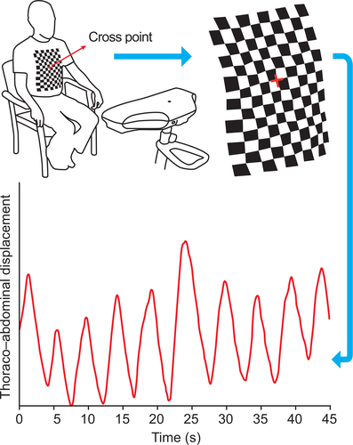
多自由度呼吸位移检测
基于位移的方法的最新方法是一种称为结构光容积描记术(Structured Light Plethysmography，SLP)的光学技术，它将一个网格图像投影到患者的胸腹壁上，然后使用摄像机获取数据。从多角度的视频中，可以重建整个胸腹壁的三维动态变化，并用于估计呼吸过程中的位移。
缺点：使用SLP测量位移需要昂贵的临床实验室设备

Slide 5
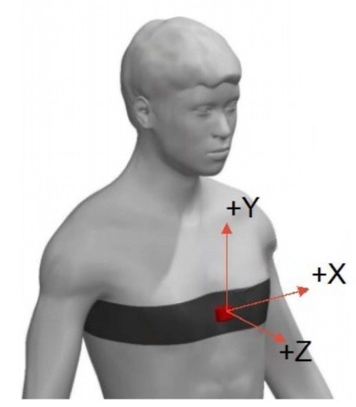
研究概述&价值
提出了一种新的基于IMU的呼吸检测算法，可以用于估计胸腹表面多个点的三维位移；
这是首次报道使用惯性传感器精确估计三维呼吸位移的研究工作；
本文研究为诊断胸腹移位非同步性和左右胸腔移位非同步性提供了新的监测手段；
弥补了RIP测量圆周扩张作为位移的替代方法不能用于左右肺不同步分析的空缺；
与SLP不同，基于imu的系统有可能量化胸外科手术后临床外的呼吸运动学，以便在家庭环境中对患者进行长期监测。

Slide 6
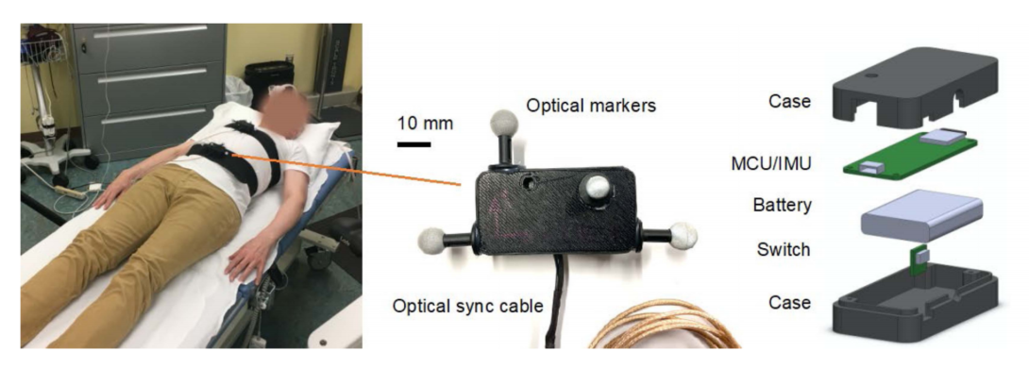
数据采集设备
IMU数据采集（原始数据）：
传感器：TDK Invensense ICM-42605，包含一个三轴加速度计和一个三轴陀螺仪，16位ADC，测量范围设置为加速度±2 g 和角速度±0.273 rad/s；
其他：主控 Microchip SAMD21，将采集的IMU数据存入microSD卡，便于离线处理数据；
光学运动捕捉系统（参考数据）：
设备：optiTrack V120:Trio，亚毫米精度，采样率120Hz
设备外壳安装了4个反光标识点，同时使用一根数据传输线同步两设备的采样时间。

Slide 7
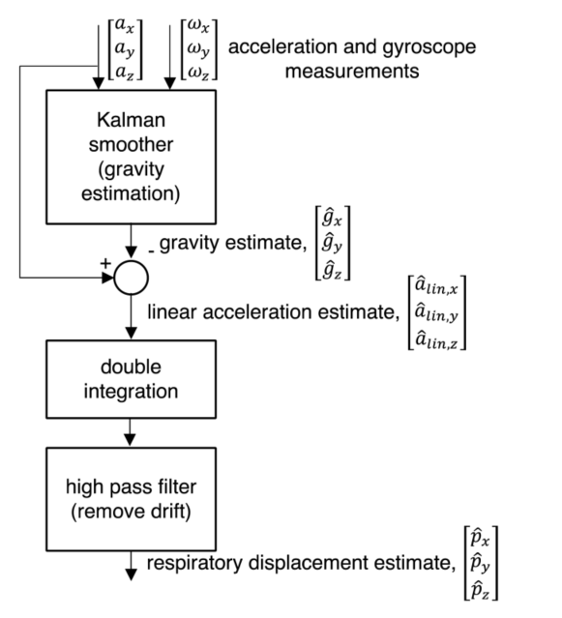
算法总览
挑战性：
呼吸位移相对较小，小于±10毫米，并且发生在0.2至0.5 Hz的低基频范围内，使得线性加速度只有几百 μg；
加速度计不仅测量呼吸的线性加速度，而且还测量重力加速度；重力加速度与线性加速度同频，且量级较大，是加速度信号的主要组成部分，使用常规方法难以将重力加速度与线性加速度剥离；
$$y_{acc}\left(t\right)=a_{lin}\left(t\right)−g_{S}\left(t\right)+b\left(t\right)+v(t)$$
线性加速度
偏置误差
重力加速度
高斯噪声
Notes:
一种典型的位移估计方法包括呼吸过程中双积分IMU加速度测量，以估计每个传感器位置的胸腹表面位移，如图2高级方框图的下半部分所示。然而，由于两个原因，这项技术实际上具有挑战性

Slide 8
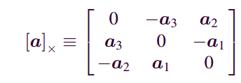
重力矢量的运动学方程
地面坐标系-传感器体坐标系旋转矩阵
求导
$$g_{S}\left(t\right)=R_{SE}\left(t\right)g_{E}$$
$${\dot{g}}_{S}(t)={\dot{R}}_{SE}\left(t\right)g_{E}$$
符号${\left[a\right]}_{×}$表示斜对称叉积矩阵
再由旋转矩阵的运动学方程：
$${\dot{R}}_{SE}\left(t\right)=−{\left[ω_{s}\left(t\right)\right]}_{×}R_{SE}\left(t\right)$$
$${\dot{g}}_{S}(t)=−{\left[ω_{s}\left(t\right)\right]}_{×}R_{SE}\left(t\right)g_{E}$$
$${\dot{g}}_{S}(t)=−{\left[ω_{s}\left(t\right)\right]}_{×}g_{S}(t)$$
$$g_{S}(k+1) =e^{−{T\left[ω_{s}\left(t\right)\right]}_{×}}g_{S}(k)$$
其中$，T$为采样周期

Slide 9
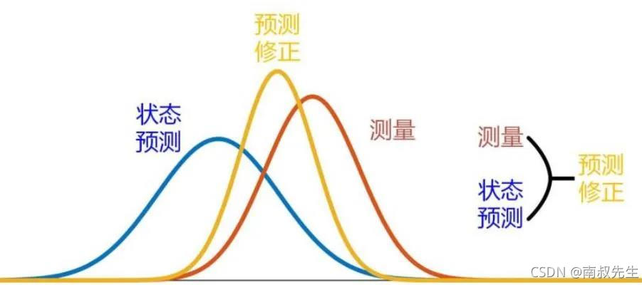
卡尔曼滤波
$$y_{acc}\left(t\right)=a_{lin}\left(t\right)−g_{S}\left(t\right)+b\left(t\right)+v(t)$$
$${y_{acc}\left(k\right)=−g}_{S}\left(k\right)+v(k)$$
$$v\left(k\right)\sim N(0,σ_{acc}^{2}I_{3})$$
测量方程：
预测方程：
$$g_{S}(k+1) =e^{−{T\left[ω_{s}\left(t\right)\right]}_{×}}g_{S}(k)$$
Notes:
如前所述，加速度计的测量幅度由重力决定。因此，为了估计重力矢量g，我们可以合理地忽略线性加速度项，它比重力矢量g小一个数量级以上。我们还将假设偏差项b(t)是恒定的，并且已经被移除，因为在初始校准后它要小两个数量级。这就为重力估计步骤留下了一个简单的加速度计测量模型

Slide 10
误差状态卡尔曼滤波器(Error State Kalman Filter, ESKF)
卡尔曼滤波器的使用限制：
1. 单位范数约束
$g_{S}(k)$是一个单位向量，其长度（或范数）必须严格等于1；
传统的卡尔曼滤波不会自动约束计算结果为单位向量；
多次迭代后，重力矢量可能会偏离单位矢量，增大误差；
解决方案：
采用误差状态卡尔曼滤波器（ESKF）；
在ESKF中，不直接估计重力矢量，而是估计一个与重力向量相关的旋转误差。
这种方法通过引入额外的自由度来处理约束，使得系统可以更自然地处理单位范数约束，同时保持卡尔曼滤波器处理线性系统的效率和准确性；
2. 非线性更新问题
卡尔曼滤波器在处理线性系统时最为有效；
重力向量的单位范数约束引入了非线性，会使系统的性能下降；

Slide 11
误差状态卡尔曼滤波器(Error State Kalman Filter, ESKF)
假设$g_{S}$是真实的重力矢量，${\hat{g}}_{S}$是估计的重力矢量，则两者之间的误差可以用一个旋转矩阵$R_{S\hat{S}}$表示，即
$$g_{S}=R_{S\hat{S}}{\hat{g}}_{S}$$
$$R_{S\hat{S}}≈I_{3}−{\left[δv\right]}_{×}$$
旋转矩阵$R_{S\hat{S}}$只有三个自由度，可用向量$δv表征$，由于旋转角度较小，因此有
忽略噪声项与误差向量的小乘积，得到:
估计重力矢量的运动学方程：
$\dot{{\hat{g}}_{S}}(t)={\left[y_{ω}(t)\right]}_{×}$ ${\hat{g}}_{S}(t)$
真实重力矢量的运动学方程：
$${\dot{g}}_{S}(t)=−{\left[ω_{s}\left(t\right)\right]}_{×}g_{S}(t)$$
$$δ\dot{v}={−\left[y_{ω}\right]}_{×}δv−w$$
预测方程
$$y_{ω}\left(t\right)=ω_{S}\left(t\right)+w(t)$$
陀螺仪的测量方程：
$$y_{acc}=−{\hat{g}}_{S}−{\left[{\hat{g}}_{S}\right]}_{×}δv+v$$
测量方程

Slide 12
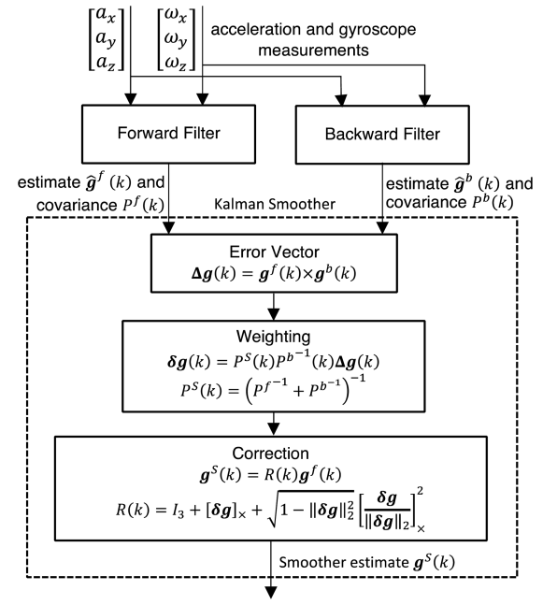
Smoother ≠ Filter
使用简单的卡尔曼滤波会出现相位滞后；
当从加速度测量中去除重力矢量时，这种相位滞后导致加速度测量中的重力矢量不能完全抵消；
剩余的重力矢量将是一个与呼吸信号频率相近、并与线性加速度大小相近的信号，引入巨大的误差；
通过双向滤波的平滑器能消除相位滞后问题；

Slide 13
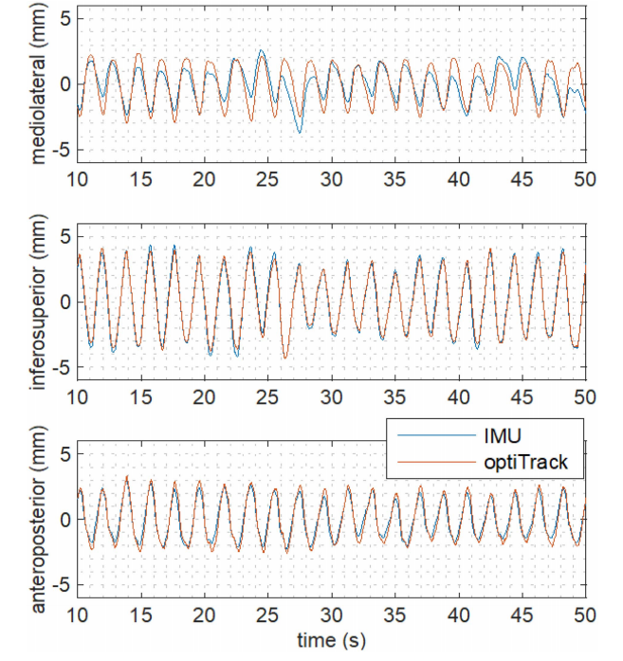
结果
腰腹方向
头脚方向
胸背方向
Notes:
坐姿，正常呼吸

Slide 14
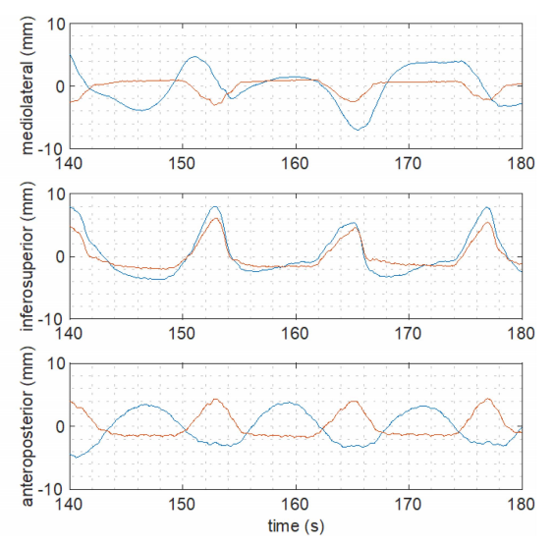
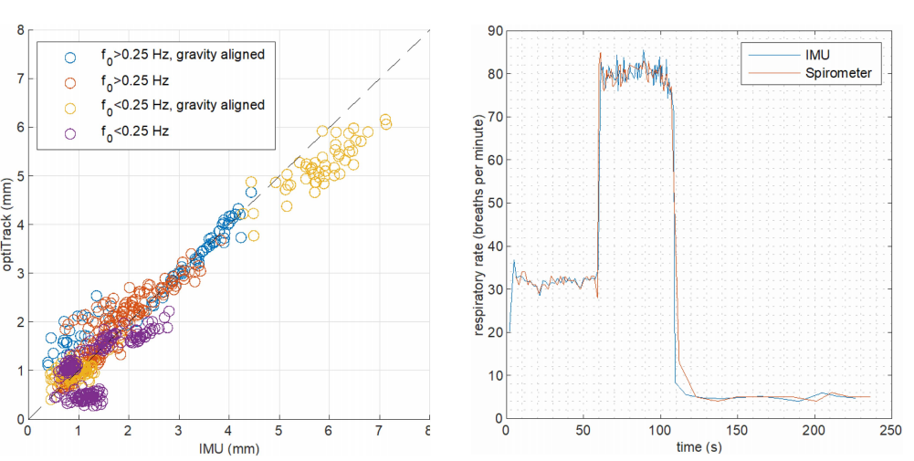
结果
腰腹方向
头脚方向
胸背方向
呼吸频率较低时（0.08Hz），估计精度显著下降
与重力矢量垂直的轴，精度较差
所有实验中，总体均方根误差为0.4 mm，最大误差为1.3 mm

Slide 15
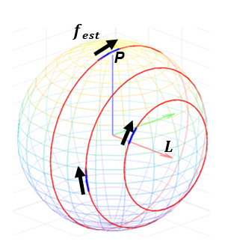
误差分析
呼吸频率较低时，精度显著下降
呼吸频率降低时，加速度以平方量级减少
与重力矢量垂直的轴，精度更差
重力矢量摆动幅度越大的轴（信噪比越高）越容易完全去除重力矢量的影响

Slide 16
总结与反思
意义：
传统的呼吸参数测量方法在成本和使用场景上都会限制其应用与低成本的长期监测；
本文提出的呼吸检测算法可以集成在便携的小型设备中，在正常的呼吸频率下精度可与动捕系统相当；
为临床分析胸腹不同位置的呼吸位移情况提供了更高的自由度；
对毕设的帮助：
先前提出的从z轴提取线性加速度的算法低估了x轴与y轴的线性加速度，会给出错误的相位估计；
可以以z轴的实际位移或线性加速度去完成算法的相位纠正（侧卧时纠正效果会明显弱于仰卧）；

Slide 17
谢谢
文献分享：
使用惯性测量单元估计呼吸过程中的三维胸腹位移
Estimation of Three-Dimensional Thoracoabdominal Displacements During Respiration Using Inertial Measurement Units

